Slide 1

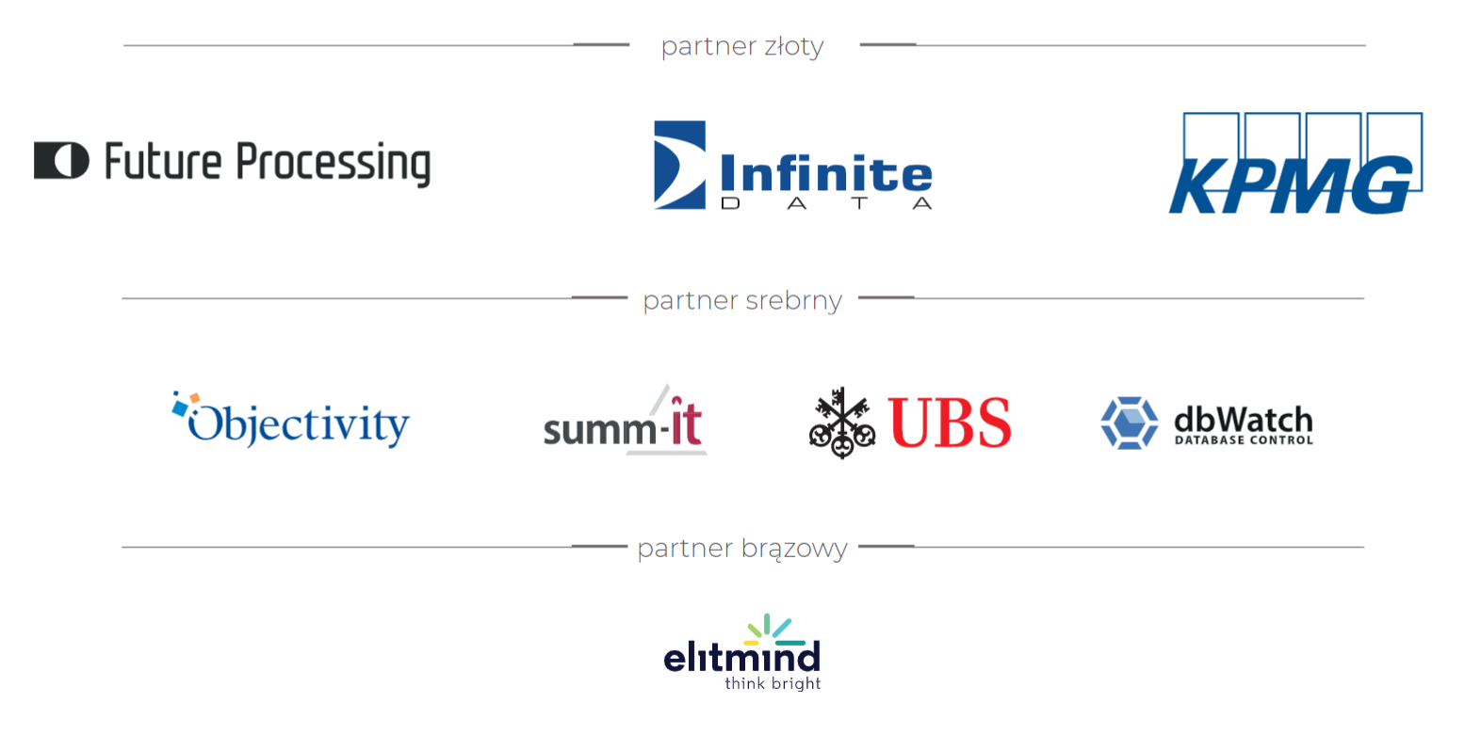

Slide 2
Jak zarządzać danymi za pomocą usługi Microsoft Purview i dlaczego warto to robić?
Karol Witkowiak
summ-it

Slide 3

Microsoft Purview – po co?
wyzwania związane z dostępem do źródeł danych
wyzwania związane z bezpieczeństwem danych
klasyfikacja danych
wzbogacanie danych
dostęp do wielu źródeł

Slide 4
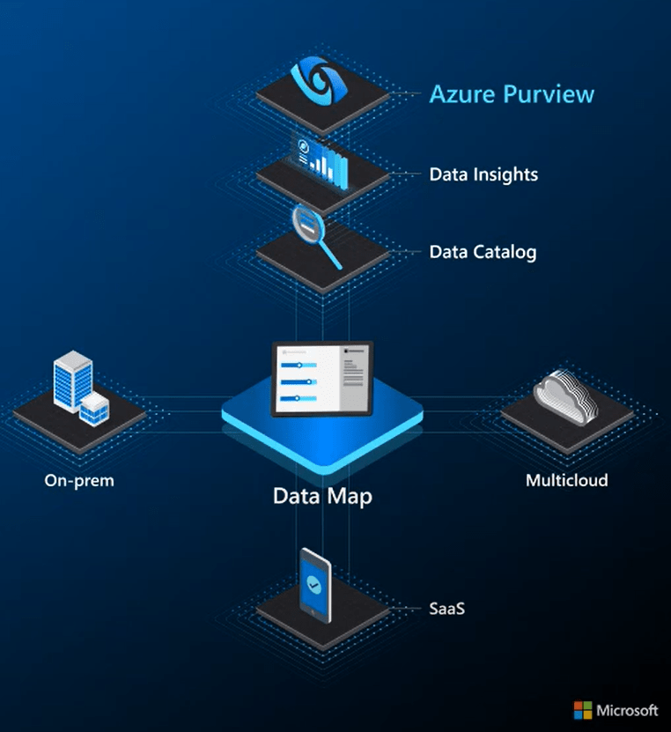
Microsoft Purview – dla kogo?
średnich i dużych organizacji, które wytwarzają lub przetwarzają dane z wielu źródeł
możliwość skanowania danych przechowywanych zarówno w chmurze jak i on-premise
możliwość skanowania platform analitycznych takich jak np. Power BI czy Looker
możliwość skanowania usług chmurowych takich jak np. Azure Data Factory

Slide 5

Microsoft Purview – za ile?
Elastic Data Map
€0.39 per 1 Capacity Unit Hour
Automatyczne Skanowanie i klasyfikacja
Power BI online (bezpłatnie przez ograniczony czas)
SQL Server on-premise (bezpłatnie przez ograniczony czas)
inne źródła danych (€0.60 per 1 vCore Hour)

Slide 6
Microsoft Purview – szacunkowe koszty
Elastic Data Map
€0.39 x 730 = € 284.70
Automatyczne Skanowanie i klasyfikacja
8 godzin x 32 VCore x €0.60 = €153.60
Suma
€438.30

Slide 7
Microsoft Purview Przegląd funkcjonalności

Slide 8
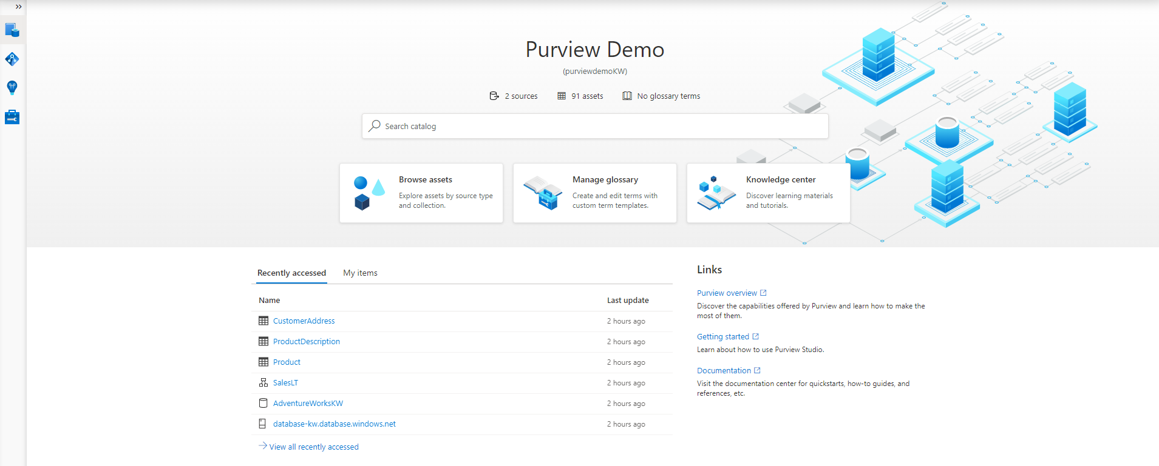
Strona startowa
główne aktywności
metryki
wyszukiwanie
ostatnio przeglądane zasoby
przydatne linki

Slide 9
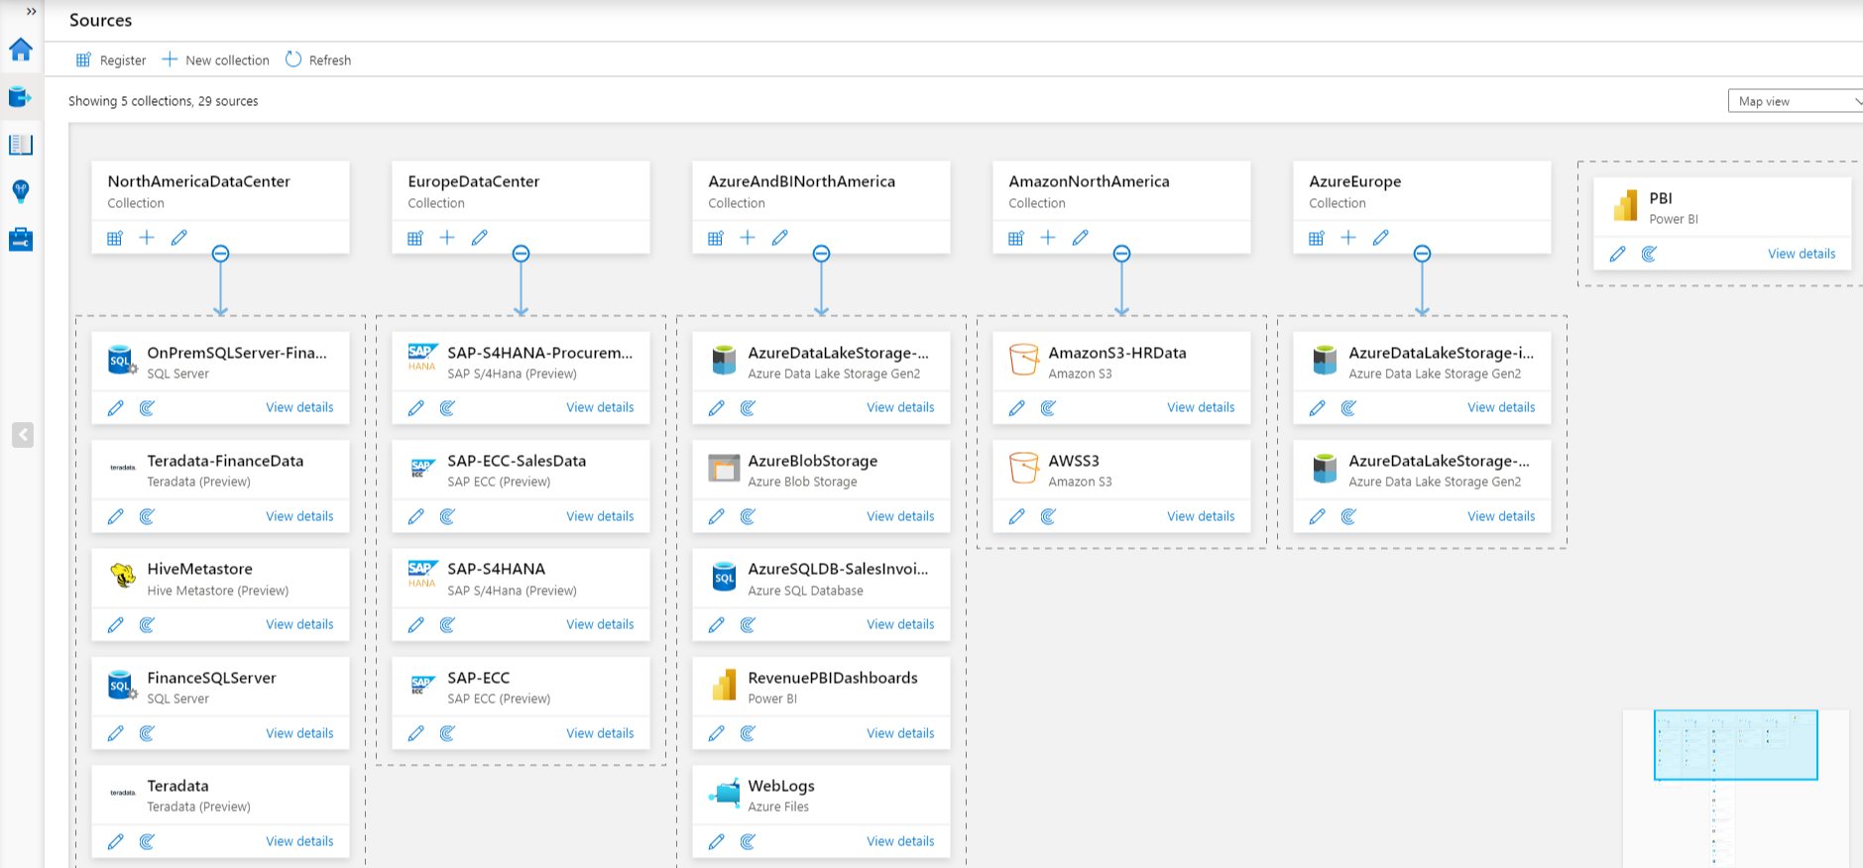
Data Map

Slide 10
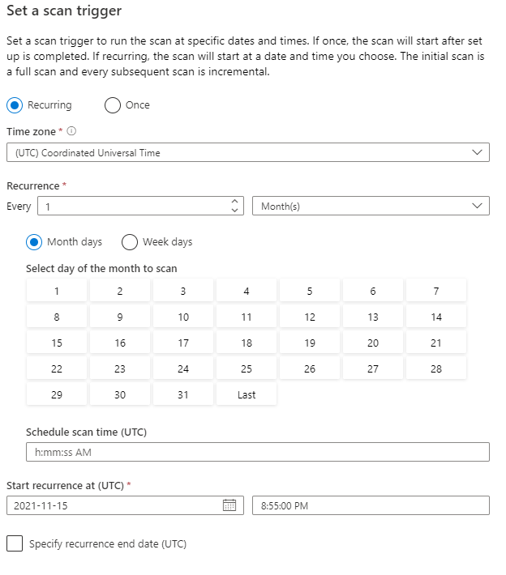
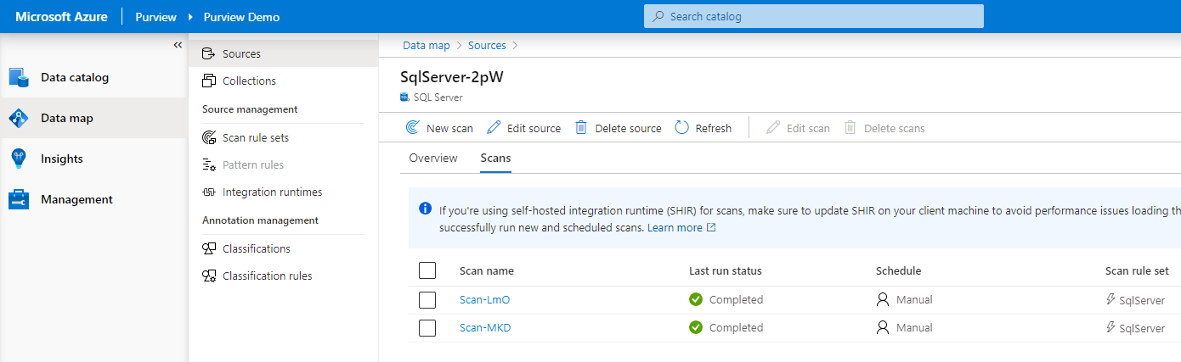
Skanowanie

Slide 11
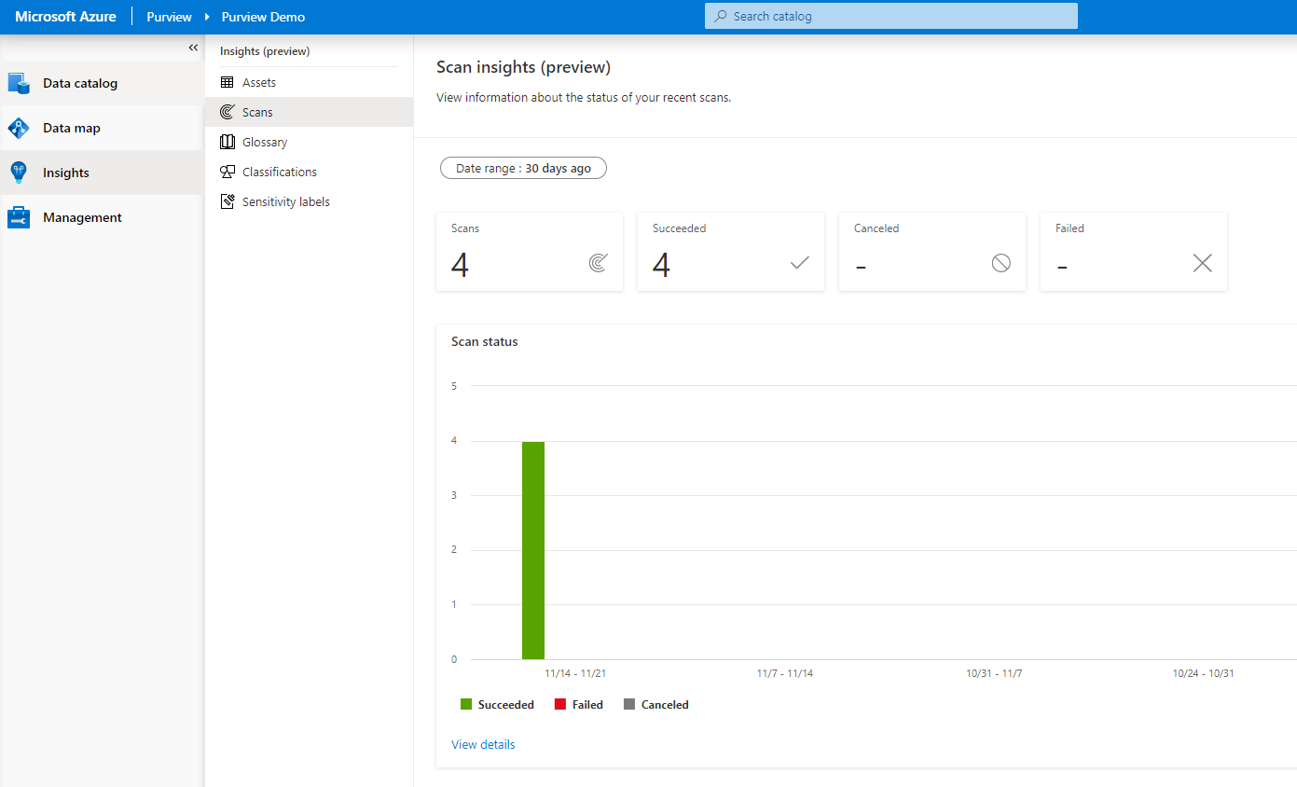
Data Insights

Slide 12
Role
Collection admins - rola dla użytkowników, którzy mogą przypisać role innym użytkownikom w Microsoft Purview lub zarządzać kolekcjami.
Data curators – rola, która zapewnia dostęp do wykazu danych w celu zarządzania zasobami, konfigurowania klasyfikacji niestandardowych, konfigurowania terminów słownikowych. Rola ta pozwala tworzyć, czytać, modyfikować, przenosić i usuwać zasoby.
Data readers - rola, która zapewnia dostęp tylko do odczytu do zasobów danych, klasyfikacji, reguł klasyfikacji, zbiorów i terminów słownikowych.
Data source admins - rola umożliwiająca użytkownikowi zarządzanie źródłami danych i skanami.

Slide 13
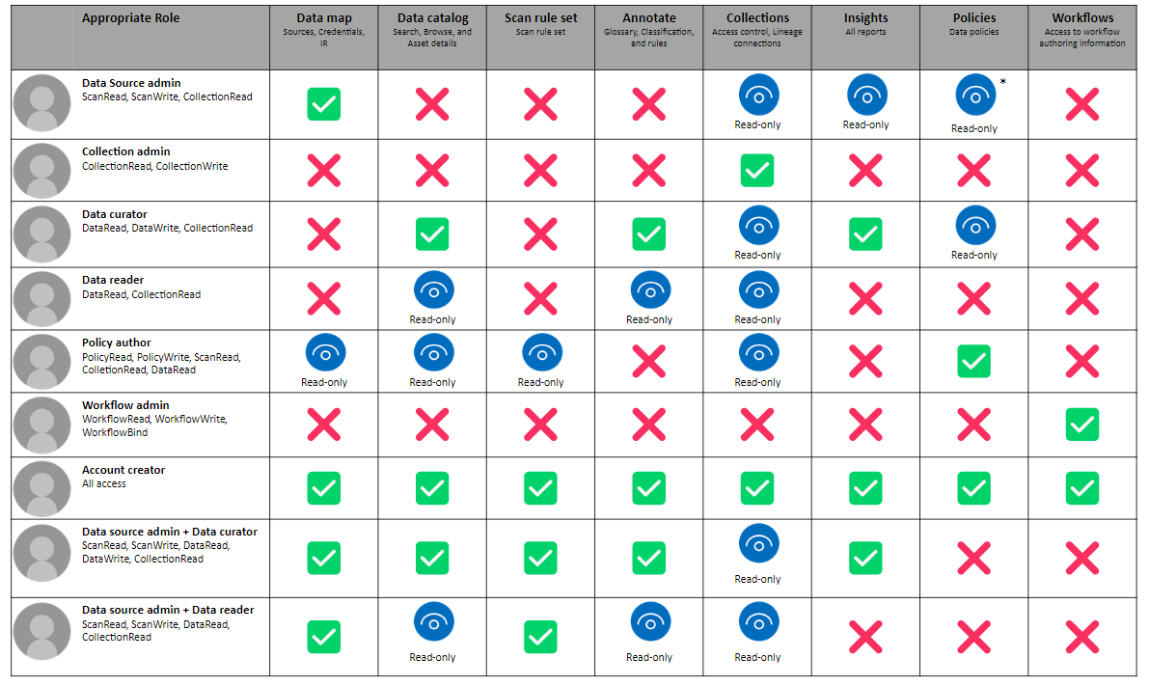
Role

Slide 14
Demo

